Slide 1
课前实验、Linux操作系统的安装、C语言编程环境的设置、TinyOS开发环境的设置
一、实验目的
1、学会在计算机或虚拟机环境中安装Linux操作系统。
2、学会在Linux下进行C语言编程。
3、掌握交叉编译开发，学会在Linux下设置TinyOS开发环境，能够完成基于NesC的TinyOS应用程序开发

Slide 2
二、Linux操作系统的安装
下载和安装Ubuntu 14.04 Desktop (64-bit) （ubuntu-14.04.4-desktop-amd64.iso），下载地址为http://www.ubuntu.com/download/alternative-downloads，若要用双系统，请先安装Windows再安装Ubuntu 14.04
到https://www.virtualbox.org/下载虚拟机软件：
  VirtualBox-5.1.0-108711-Win.exe
  Oracle_VM_VirtualBox_Extension_Pack-5.1.0-108711.vbox-extpack

Slide 3
三、Linux下的C语言编程
1、编辑
  各种文本编辑器均可
  vi
2、编译
  gcc
3、调试
  GDB
QT、eclipse等集成开发环境

Slide 4
Linux文件编辑
vi
Linux古老的、功能强大的全屏幕编辑器
启动方式：
--$vi 文件名
打开已有的文件或编辑新文件
--$vi
先编辑，以后命名存盘

Slide 5

Linux文件编辑(续)
Vi的三种状态
命令态 Command mode:接受编辑命令
插入态 Insert mode: 做文字输入，按Esc键可到 Command mode 。
最后一行态Last line mode:将文件写入或离开编辑器，亦可设定编辑环境, 如寻找字串、列出行号..等。

Slide 6
Linux文件编辑(续)
命令态 Command mode
i : 插入, 从目前光标所在之处插入所输入之文字。
a : 增加, 目前光标所在之下一个字开始输入文字。
o : 从新的一行行首开始输入文字。
x : 删除一个文字。
#x : 例, 3x 表删除 3 个文字。
dd : 删除光标所在之行。

Slide 7
Linux文件编辑续
Last line mode
在命令态按 ‘:’ 或 ‘/’ 即可进入最后一行态Last line mode。Vi底部出现:或/。
--列出行号 :set nu
取消行号 :set nonumber
多行拷贝 :3,10 co 20
存盘 :w 存盘退出:wq 强制存盘退出:wq!
--寻找字串 /word (由首至尾寻找)

Slide 8
Linux进程查看
ps命令
该命令可以确定有哪些进程正在运行和运行的状态、进程是否结束、进程有没有僵死、哪些进程占用了过多的资源等等
语法格式如下：
ps [选项]
常用选项说明：
-e 显示所有进程。
-f 全格式。

Slide 9
Linux下的C语言开发工具gcc
gcc ≠ GCC
很多人把GCC看成只是一个C编译器，其实GCC是GNU Compiler Collection的简称，目前GCC可以支持C，C++，ADA，JAVA，Fortran，PASCAL等多种高级语言，GCC主要包括以下一些工具： cpp(预处理器)， gcc(C编译器)，g++(C++编译器)等编译器.
binutils是一组二进制工具集，是辅助GCC的主要软件，常用的工具有：as（汇编器），ld（链接器）等等。

Slide 10
Linux下的C语言开发工具gcc
gcc是符合ISO标准的C编译器，它在需要的时候调用其它组件（预处理器、汇编器、连接器）。
输入文件的类型和传给gcc的参数决定了gcc调用哪些组件。gcc提供了足够的参数，可以让开发者全面控制代码的生成。
源程序(*.c)
预处理
编译
汇编
链接
可执行文件
预处理器
编译器
汇编器
连接器

Slide 11
Linux下的C语言开发工具gcc
$ gcc [options][filenames]
  其中filenames为所要编译的程序源文件。
当使用gcc时，gcc会完成预处理、编译、汇编和连接。前三步分别生成目标文件，连接时，把生成的目标文件链接成可执行文件。gcc可以针对支持不同的源程序文件进行不同处理，文件格式以文件的后缀来识别。

Slide 12
后缀名 | 所对应的语言
-c | 只是编译不链接，生成目标文件“.o”gcc –c
-S | 只是编译不汇编，生成汇编代码“.s”gcc –S
-E | 只进行预编译，不做其他处理“.i”gcc –E –o
-g | 在执行程序中包含标准调试信息
-o file | 把输出文件输出到file里as a.s –o a.o
-v | 打印编译器版本信息
-I dir | 增加头文件的搜索范围
-L dir | 增加库文件的搜索范围
-Wall | 显示告警信息
-l | 指定需要使用的库文件
-fpic/fPIC | 生成位置无关的目标代码
-shared | 产生共享库，在创建共享库时使用
-DM | 相当于在程序中添加#define M 1(用于调试)

Slide 13
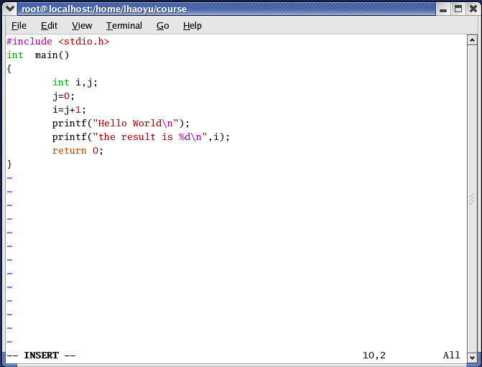

Slide 14
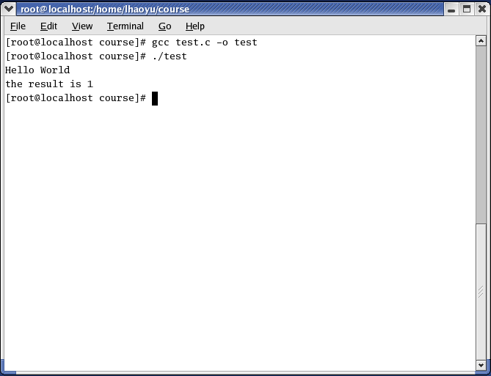

Slide 15
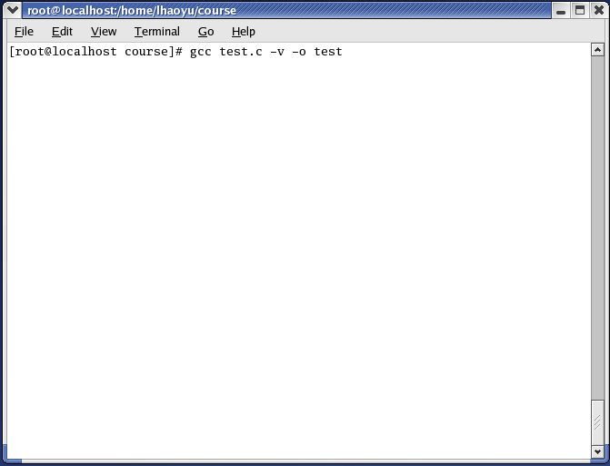


Slide 16
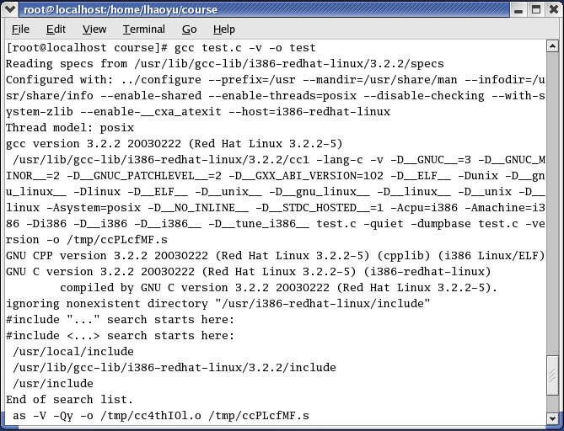

Slide 17
Linux下的C语言开发工具gcc
一般来说，实际面向C程序的gcc编译过程主要分4个阶段：
1、预处理阶段，完成宏定义和include文件展开等工作；
2、根据编译参数进行不同程度的优化，编译成汇编代码；
3、用汇编器把汇编代码进一步生成目标代码；
4、用连接器把生成的目标代码和系统或用户提 供的库连接起来，生成可执行文件；

Slide 18
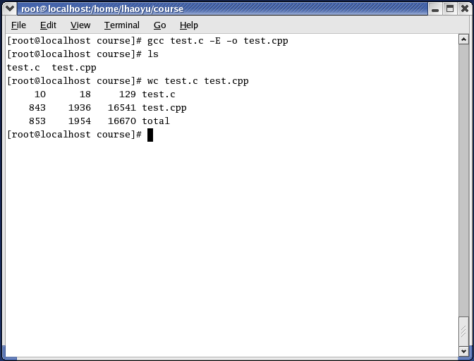

Slide 19
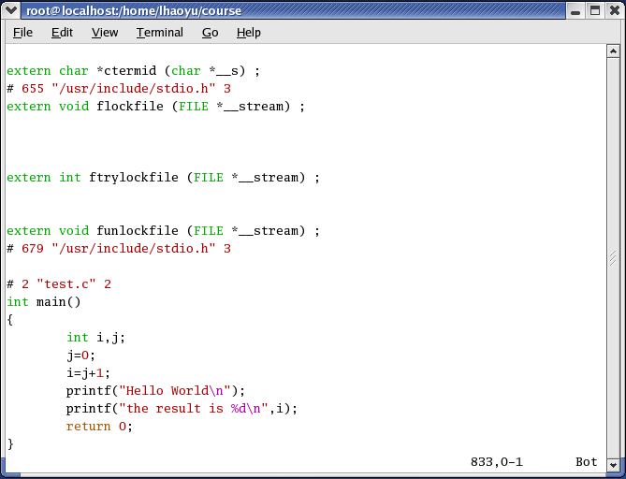

Slide 20
gcc的基本操作
gcc编译器可生成汇编代码,这里介绍两种方式:

Slide 21
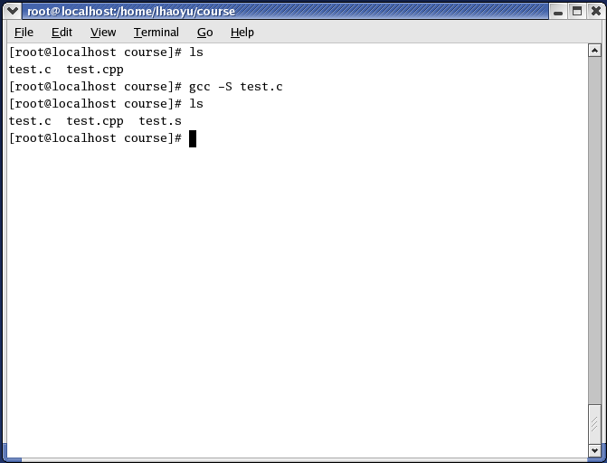
Notes:
-S 生成汇编代码后，输出汇编代码，并停止工作
直接从C源程序生成汇编代码

Slide 22
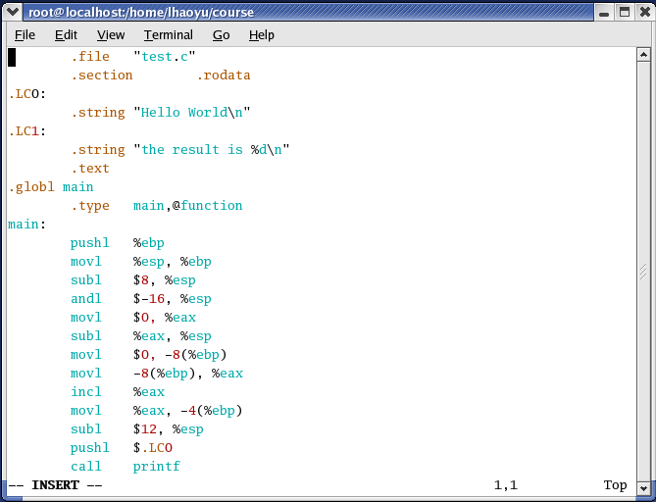
Notes:
test.s的内容，通过看汇编代码，可以了解gcc编译器支持的标准汇编代码的写法。

Slide 23
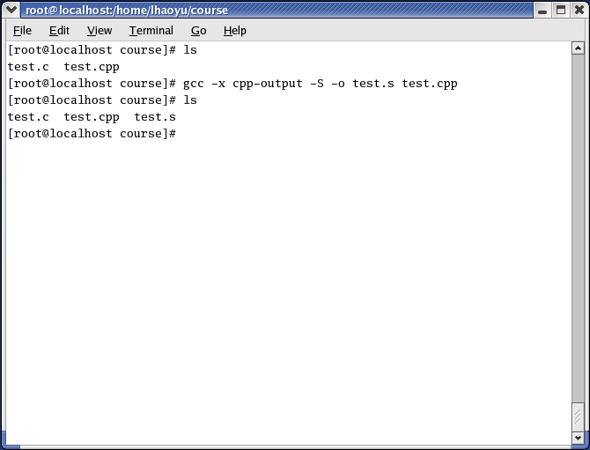
Notes:
这是直接从预处理C程序生成汇编代码。
-x参数表示gcc编译器从指定的步骤（由-x参数后面的值确定）进行工作，在上面的命令中，表示
基于预处理后的源代码继续工作。-S参数表示生成汇编代码后，输出汇编代码，并停止工作。

Slide 24
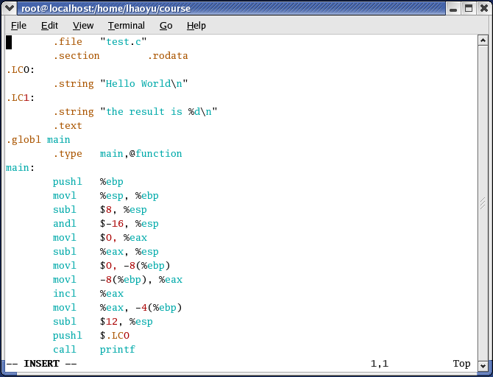
Notes:
test.s的内容

Slide 25
gcc的基本操作
gcc编译器可生成目标代码也有多种方式,这里介绍三种:

Slide 26
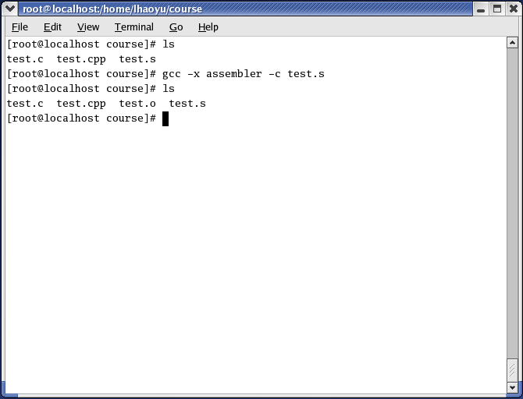
Notes:
直接从汇编代码生成目标代码，
-x assembler 表示基于汇编代码继续工作，-c参数表示生成目标代码

Slide 27
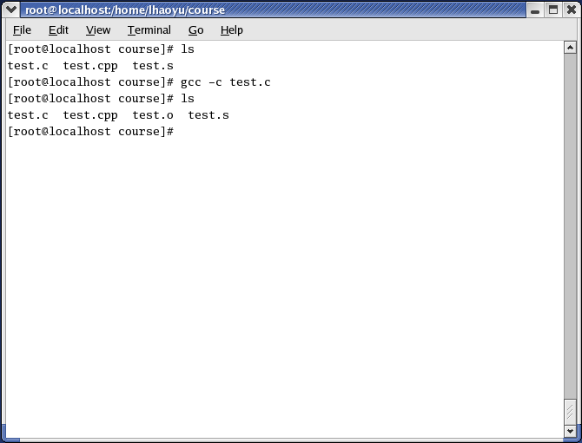
Notes:
直接从C源程序生成目标代码，
-c参数表示生成目标代码

Slide 28

Notes:
用汇编器从汇编代码生成目标代码。
这种方式实际上是其他两种方式的最后一个阶段必须要完成的工作，大家在gcc命令后加上-v参数，
就可以看到上两种方式实际的处理过程。

Slide 29
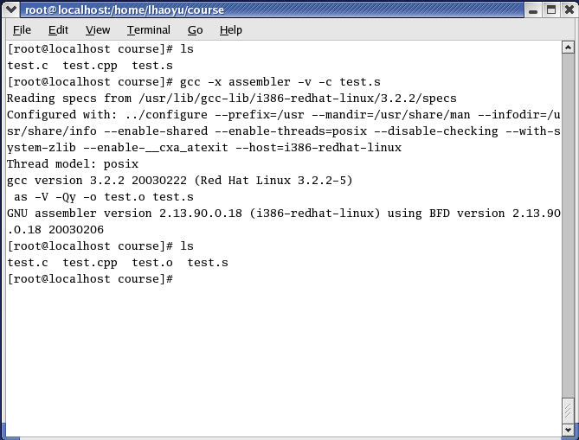
Notes:
这种方式实际上是其他两种方式的最后一个阶段必须要完成的工作，大家在gcc命令后加上-v参数，
就可以看到上两种方式实际的处理过程。

Slide 30
gcc的基本操作
gcc编译器可生成可执行代码也有多种方式,这里介绍两种:

Slide 31
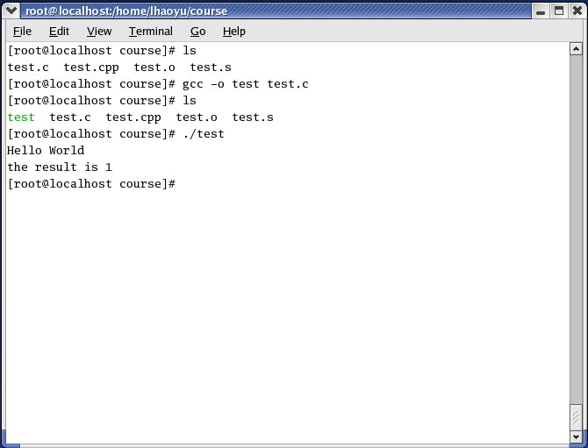
Notes:
从C源程序直接生成可执行代码，实际执行细节可通过加-v参数后的输出结果看到。

Slide 32
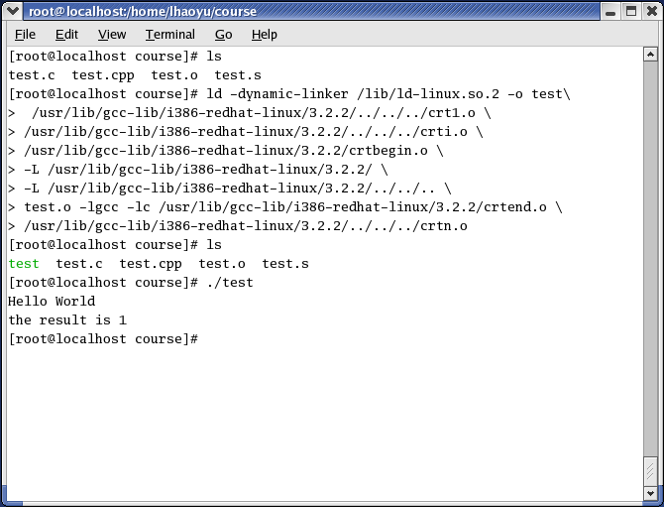
Notes:
从目标代码生成可执行代码。
可以看到上述命令生成了一个支持动态链接库的可执行代码test，它实际上由多个目标文件（ctr1.o, ctri.o, crtbegin.o, test.o, crtend.o, crtn.o）和库文件(libgcc, libc)中的部分函数内容构成。Libc库中有实际的printf函数实现，而test执行文件要调用这个函数实现输出功能，所以ld需要连接libc才能生成正确的可执行文件。-L参数表示ld搜索库文件的路径。-dynamic-linker参数用来设定动态链接器的文件名，这只是用于生成ELF格式的执行文件，如果生成静态链接的a.out格式的文件则不需要这个文件。
！！验证了一下：命令中用到的/../../..可直接用向上三层的目录（/usr/lib)；-L参数后接库路径，-L后可有空格，也可没有空格。

Slide 33
gcc的基本操作
gcc可以同时用来编译C程序和C++程序。但gcc只能编译C++源文件，而不能自动和C++程序使用的库链接。因此，通常使用g++完成C++程序的编译和链接.

Slide 34
gcc的基本操作
一般希望通过使用编译器达到两个目的：检查出源程序的错误；生成速度快，代码量小的可执行程序。
对于一般应用程序和内核程序，建议加上“-Wall”参数，可以尽可能发现源程序中隐藏的错误。为了优化代码，建议加上“-O2”参数，一般可以优化程序的速度和大小。如要对可执行程序进行调试，应加上“-g”参数。
Notes:
warn [[wC:n] 警告

Slide 35
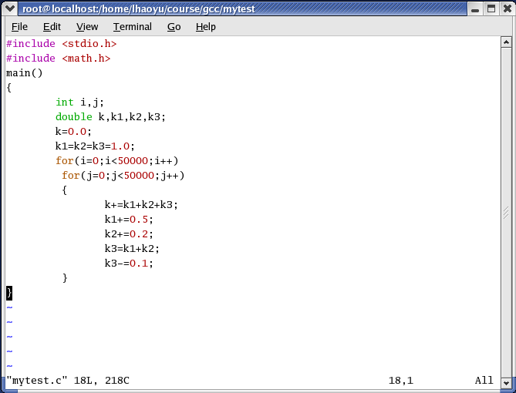

Slide 36
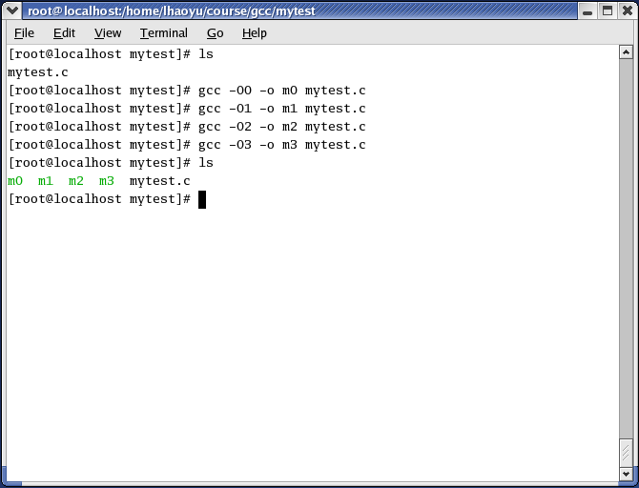
Notes:
用不同的参数对上面的程序进行编译。

Slide 37
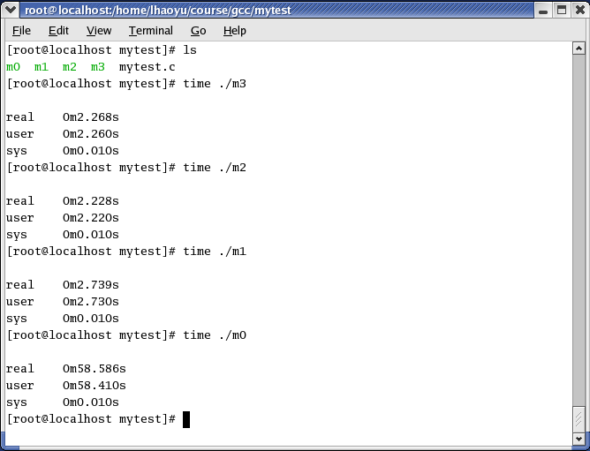
Notes:
可以看到，对于m1, m2, m3,而言，执行时间的差别不大。而对于m0(没有优化的程序），它的执行时间大大增加了。所以如果需要提高性能，请加上优化参数。
mo的执行时间参不多半分钟。

Slide 38
Gdb简介
GNU工具集中的调试器是gdb，该程序是一个交互式工具，工作在字符模式。除gdb外，linux下比较有名的调试器还有xxgdb, ddd, kgdb, ups。
Notes:
xxgdb和ddd是gdb的前端图形工具。
xxgdb是gdb的图形界面版本，它提供了多个窗口，包括源码列表窗口，包含一组命令的命令窗口，用来观察变量值的显示窗口。
GNU ddd调试器也提供了gdb的图形界面，与xxgdb不同，ddd可以图形化显示复杂的C结构和这些结构之间的关联。使查看这些结构中的错误观点更容易。除此之外，ddd的界面与xxgdb非常类似。
与xxxgdb不同，ups是一个完全重新设计过的图形化调试器，因为其图形界面并不是在调试器已经完成之后才添加进来，最终界面简洁，但功能强大。

Slide 39
gdb的使用
gdb是功能强大的调试器，可完成如下调试任务：
1、设置断点
2、监视程序变量的值
3、程序的单步执行
4、显示/修改变量的值
5、显示/修改寄存器
6、查看程序的堆栈情况
7、远程调试
Notes:
以下是 gdb 所提供的一些功能:
它使你能监视你程序中变量的值.
它使你能设置断点以使程序在指定的代码行上停止执行.
它使你能一行行的执行你的代码.

Slide 40
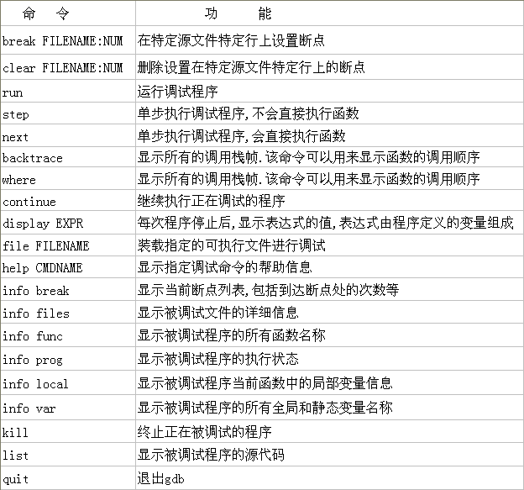
gdb的常用命令
Notes:
watch EXPR 和display EXPR功能相似
where和backtrace用来显示函数调用顺序,即调用堆栈
命 令 描 述
file 装入想要调试的可执行文件.
kill 终止正在调试的程序.
list 列出产生执行文件的源代码的一部分.
next 执行一行源代码但不进入函数内部.
step 执行一行源代码而且进入函数内部.
run 执行当前被调试的程序
quit 终止 gdb
watch 使你能监视一个变量的值而不管它何时被改变.
break 在代码里设置断点, 这将使程序执行到这里时被挂起.
make 使你能不退出 gdb 就可以重新产生可执行文件.
shell 使你能不离开 gdb 就执行 UNIX shell 命令.
gdb 支持很多与 UNIX shell 程序一样的命令编辑特征. 你能象在 bash 或 tcsh里那样按 Tab 键让 gdb 帮你补齐一个唯一的命令, 如果不唯一的话 gdb 会列出所有匹配的命令. 你也能用光标键上下翻动历史命令.

Slide 41
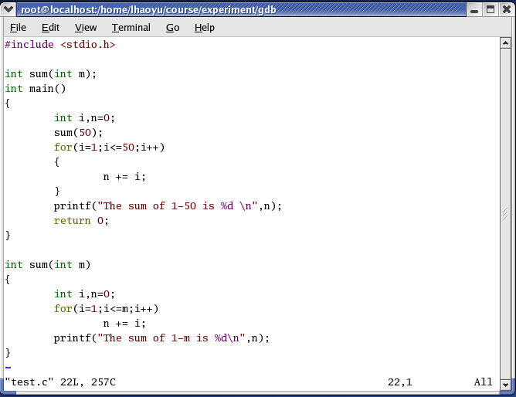
gdb的使用
下面以一个小程序来说明gdb的使用流程
Notes:
这个程序的源码在experiment目录下. test.c源码

Slide 42
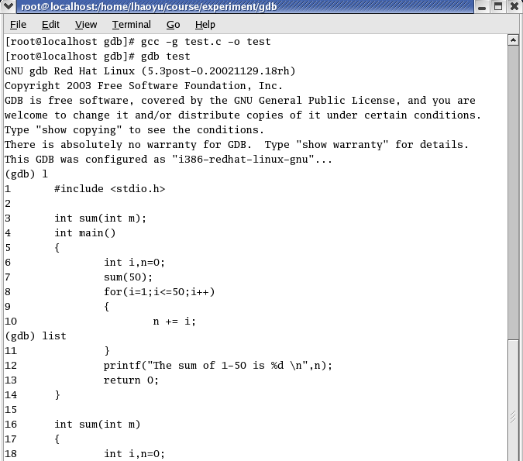
Notes:
用gdb运行test,注意gdb调试的是可执行文件,而不是如”.c”的源代码.因此,要先通过gcc编译生成可执行文件才能用gdb调试.
在gdb中键入”l”或”list”就可以查看所载入的文件.
为了使 gdb 正常工作, 你必须使你的程序在编译时包含调试信息. 调试信息包含你程序里的每个变量的类型和在可执行文件里的地址映射以及源代码的行号. gdb 利用这些信息使源代码和机器码相关联.
在编译时用 -g 选项打开调试选项.

Slide 43
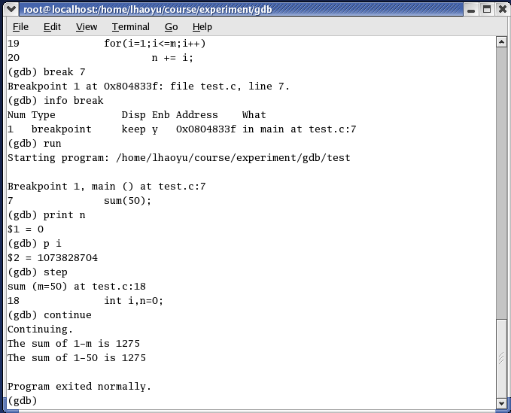
Notes:
设置断点,查看断点,运行代码,查看变量,单步运行,恢复程序运行
1.设置断点是调试程序的一个非常重要的手段,它可以使程序到一定位置停止运行,我们就可以在该位置处方便地查看变量值.找出错误.在gdb中设置断点很容易,只要在”break”或”b”后加上对应行号.要注意利用行号设置断点是指代码运行到对应行之前将其停止,如本例中,代码运行第7行之前暂停,第7行的sum函数没有执行.
2.设置完断点后,可以用”info break”或”info b”来查看断点的设置情况.
3.运行代码可输入”run”或”r”,gdb默认从首行开始运行代码,若要从指定行开始运行代码,可以”r”后加行号.
可以看到,程序运行到断点处就停止了.
4.程序停止运行后,我们要做的工作是查看断点处的相关变量值,在gdb中只要输入”print”+变量值即可,或”p”+变量值.
5.单步运行可以使用命令”next”或”step”,它们之间的区别在于,若有函数调用的时候,”step”会进入该函数,而”next”不会进入该函数.本程序中,若使用”n”,则显示函数sum的运行结果并向下执行,而使用”s”后,则进入到sum函数单步执行.
6.查看完变量情况后,要使用命令”c”恢复程序的正常运行.

Slide 44
四、TinyOS设置
见Keshi-TinyOS-GetStarted.pdf

